Slide 1





Turri Circular
Una plataforma para promover enlaces locales y la educación hacia una economía circular
Munis Disruptivas
Competitividad y gestión interna
Municipalidad de Turrialba

Slide 2
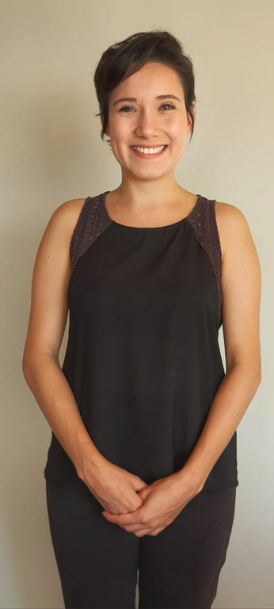
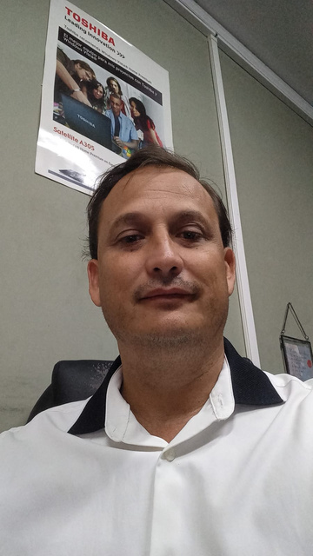
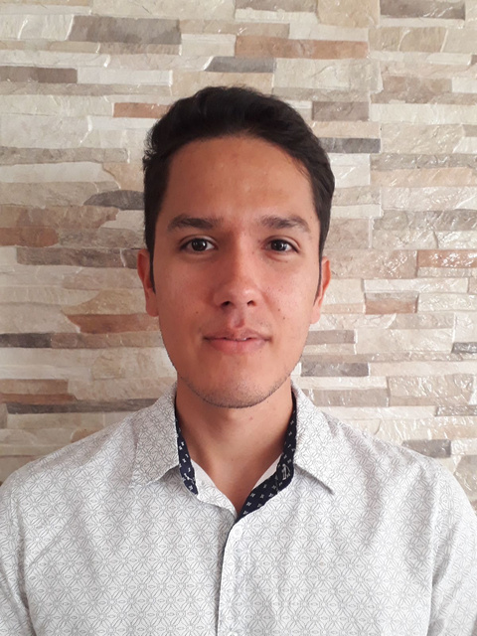
El equipo
Somos un equipo multidisciplinario
Equipo municipal:
MAP Ing. Lorena Vallejo Chaverri
Enc. de Gestión de Residuos Sólidos
Ingeniera Ambiental
Máster en Administración de Proyectos
Ing. Nelson Gamboa Calderón
Enc. de Tecnologías de Información
Ingeniero en Sistemas
Fabián Cambronero Aguilar
Asistente Gestión de Residuos Sólidos
Est. Ingeniería Química
Ing. Iveth Cerdas Salas, Vicealcaldesa Municipal
Ing. Alexander Rodríguez Vargas, Jefatura de Servicios Municipales
Elmer Salazar, Encargado de Turismo y Oficina de Apoyo a PYMES
Mauricio Fuentes, Encargado de Patentes Municipales

Slide 3
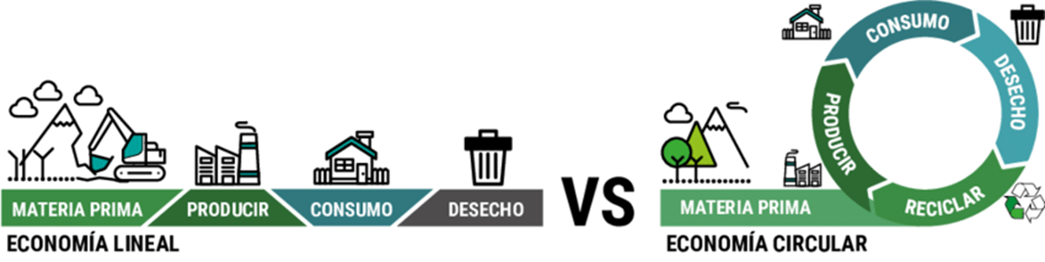

El problema
Patrones de producción - consumo - desecho
Economía lineal
3.998 toneladas por día de residuos en Costa Rica
Un 53% es orgánico
Son los principales responsables de malos olores, lixiviados y emisiones de gases de efecto invernadero (GEI).

Slide 4
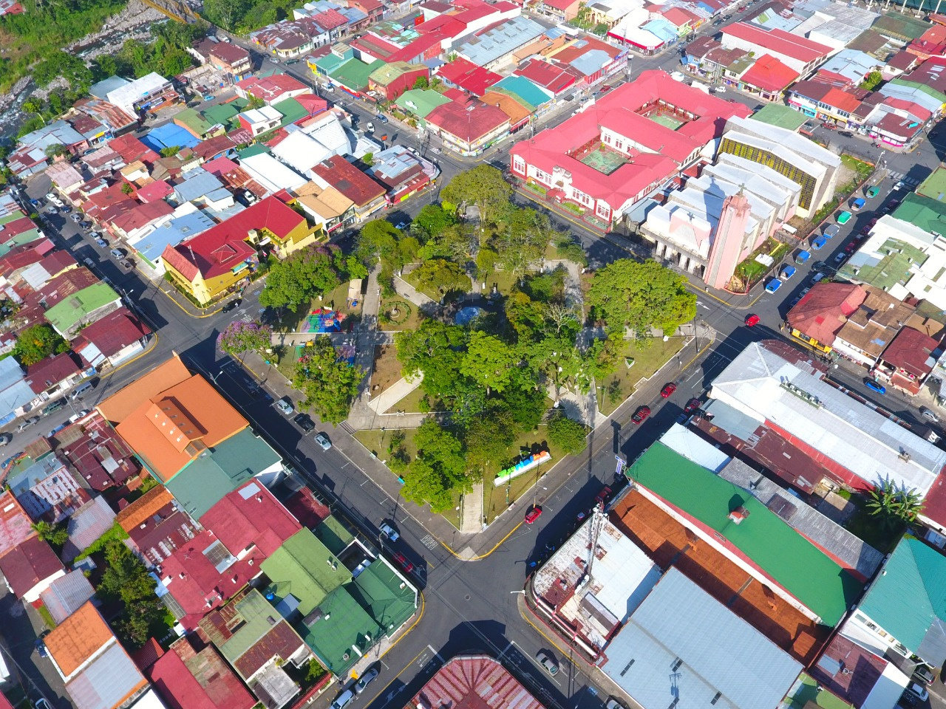
El problema
Turrialba: Economía lineal + desperdicio de alimentos
Generación significativa de residuos orgánicos y sus impactos
32 t por día de residuos en Turrialba
Orgánico representa entre el 50,5 - 74,3%
Del total de residuos generados por día entre un 10,6% a 12,2 % representa restos de frutas y vegetales (3,9 t/día).

Slide 5
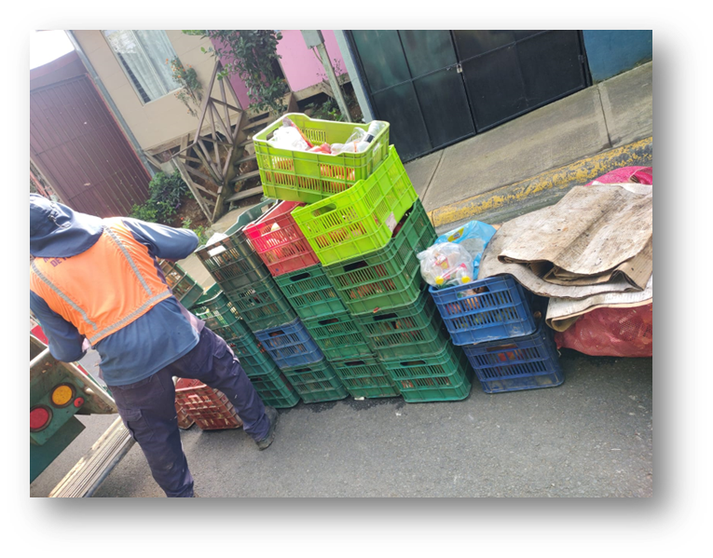
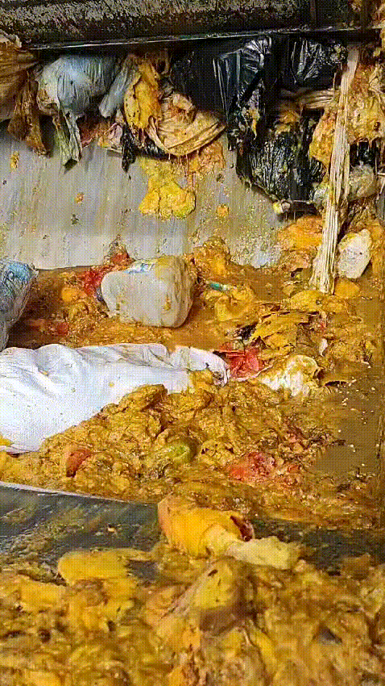
El problema
87 verdulerías en el cantón
Sector comercial
Generan individualmente un promedio de 1.367 kg de residuos
Las 87 en total generan al mes alrededor de 119 t de residuos
Estas aportan junto con los supermercados, la mayor parte del material biodegradable del sector comercial.

Slide 6

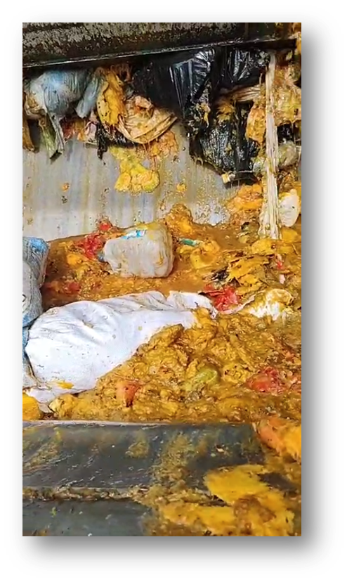
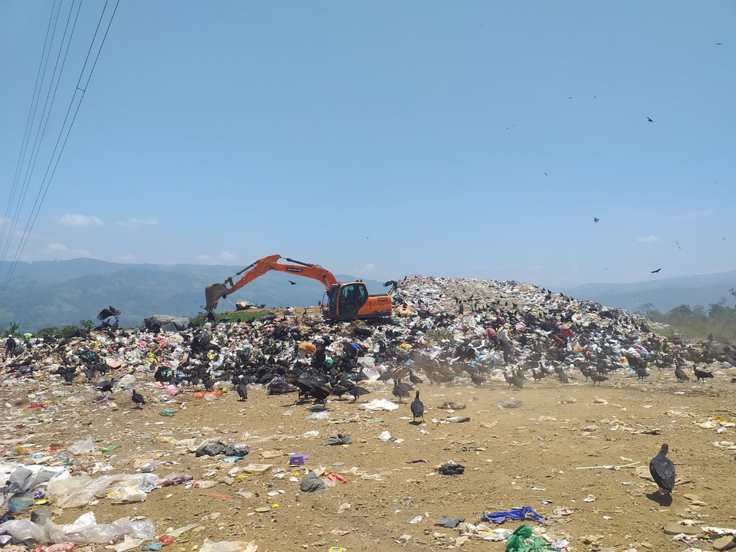
Nuestro Problema

Slide 7

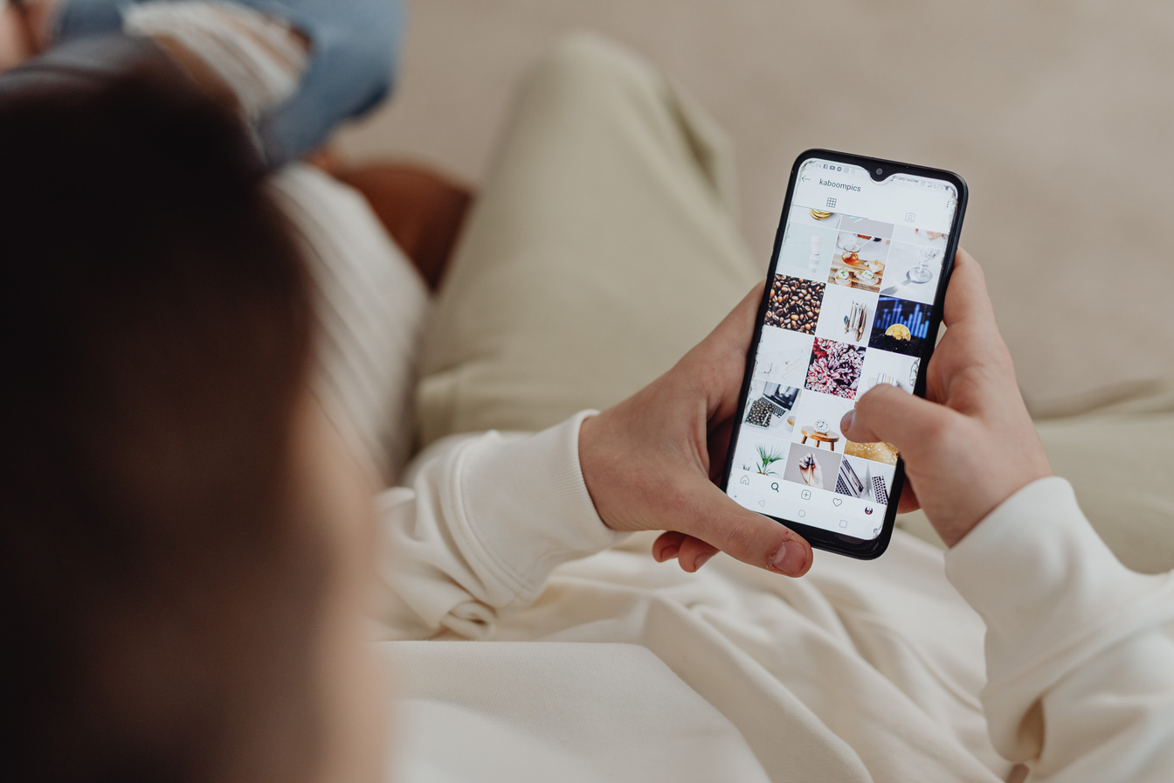

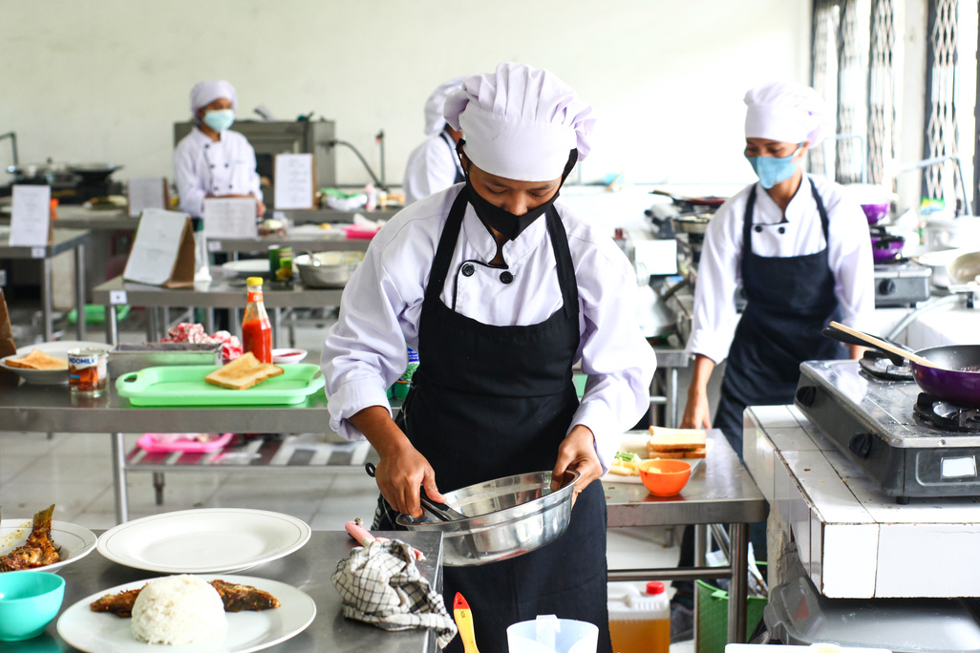
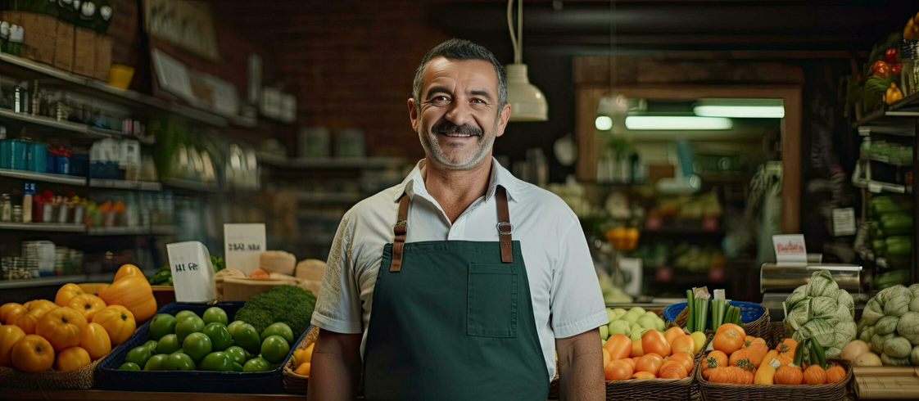
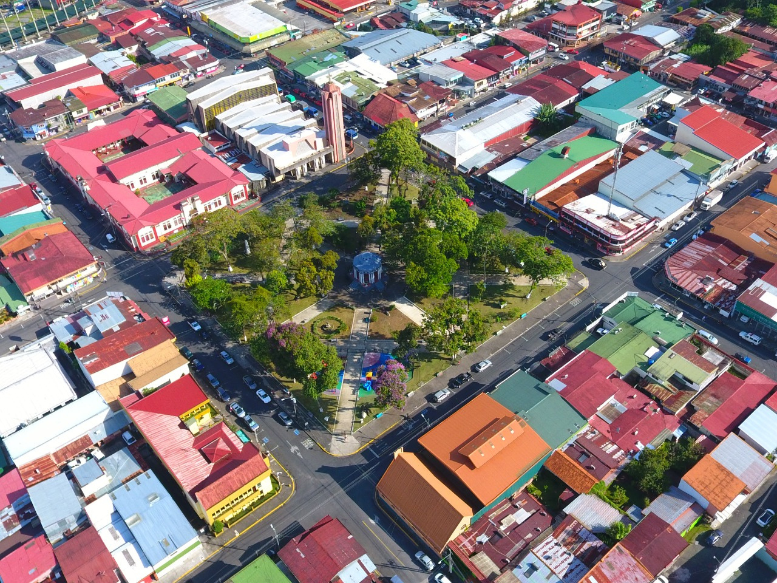
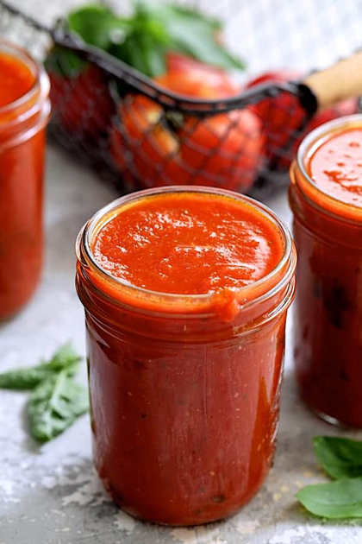

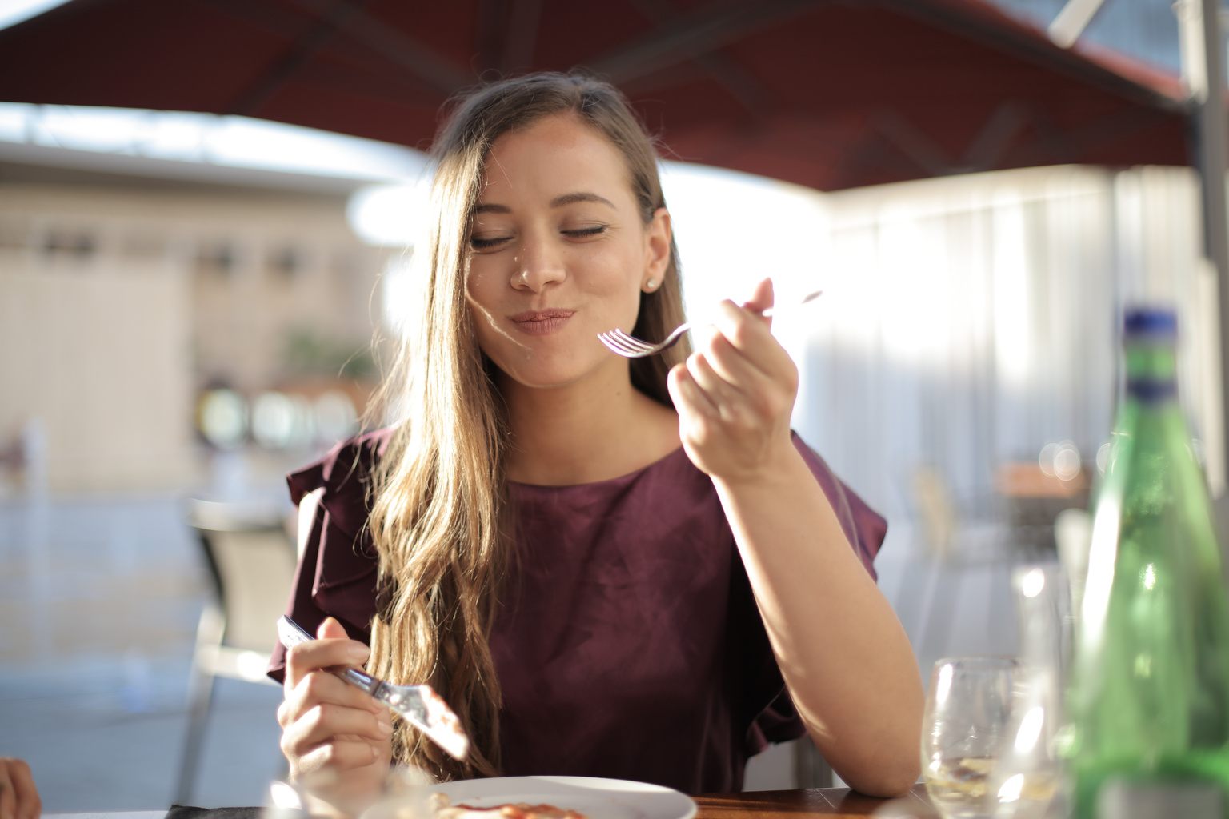
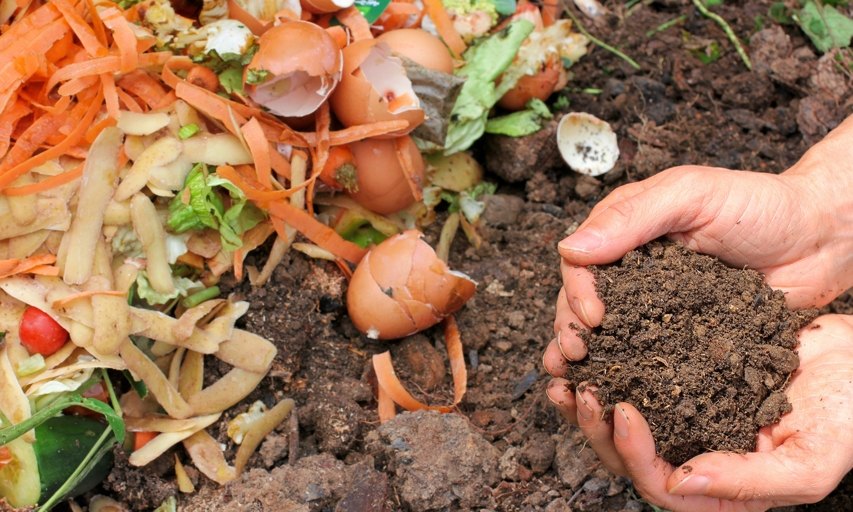
Nuestra solución

Slide 8

Plataforma tecnológica responsive de administración municipal, que impulse, promueva y facilite la comunicación e interacción entre las partes interesadas que intervienen en la cadena de comercialización de productos alimentarios.
Nuestra solución

Slide 9
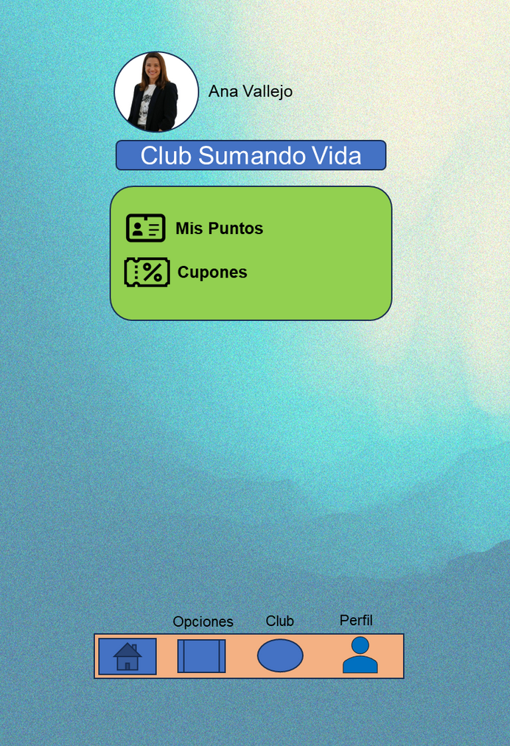
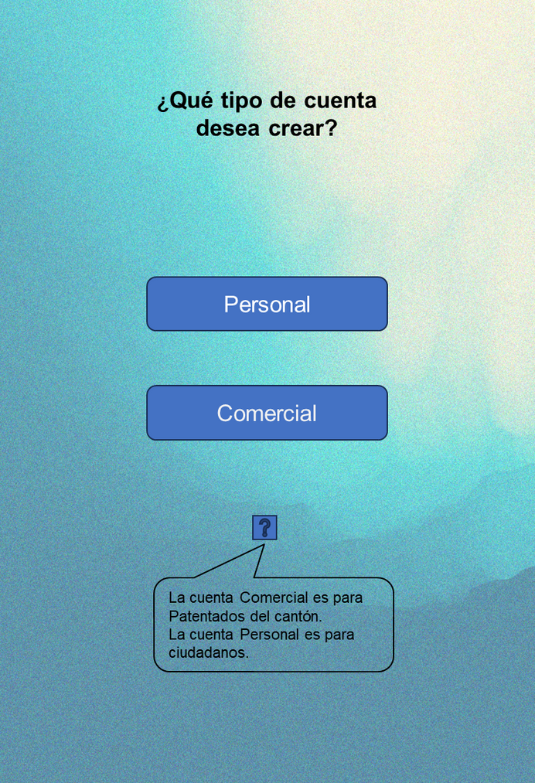
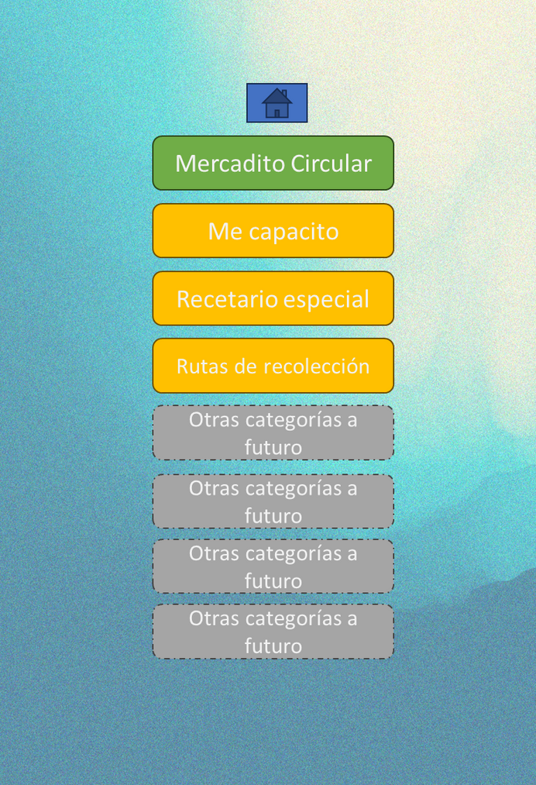
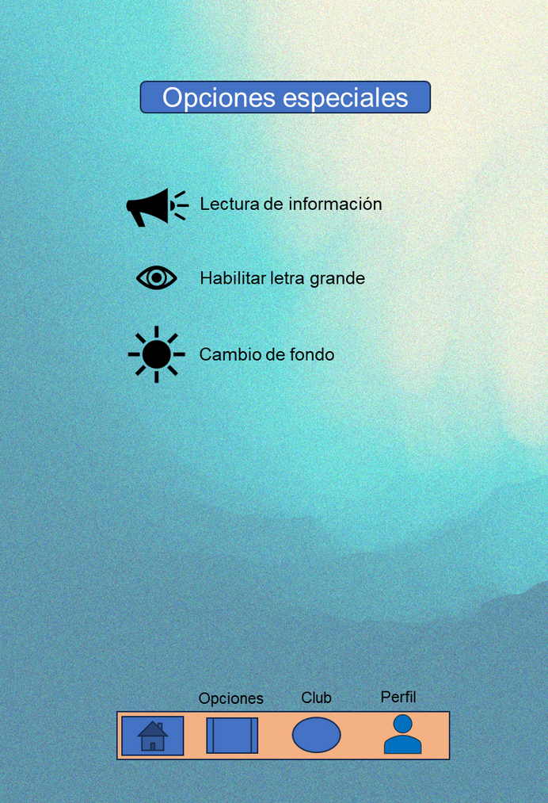
Nuestra solución
Características generales:
  Menú principal con enfoque municipal (crecimiento a futuro)
  Módulos a desarrollar en este primer prototipo:
Mercadito Circular
Me capacito
Recetario especial
Rutas de recolección
  Usuarios de tipo Personal o Comercial (Patentado)
  Club Sumando Vida (puntos e incentivos)
  Opciones para personas con discapacidad visual

Slide 10

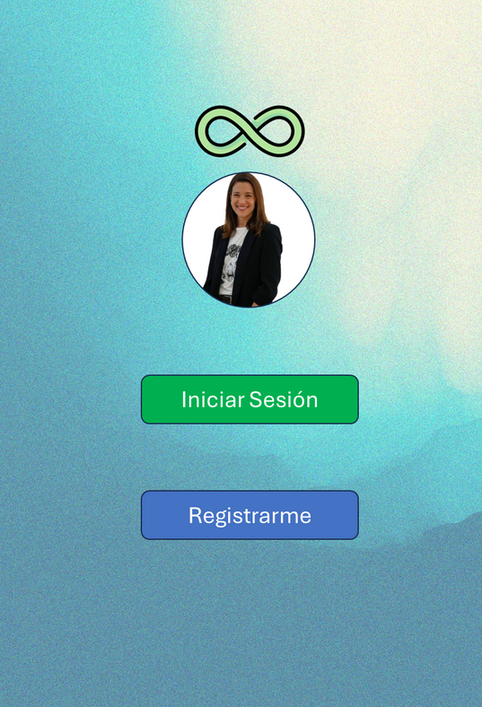
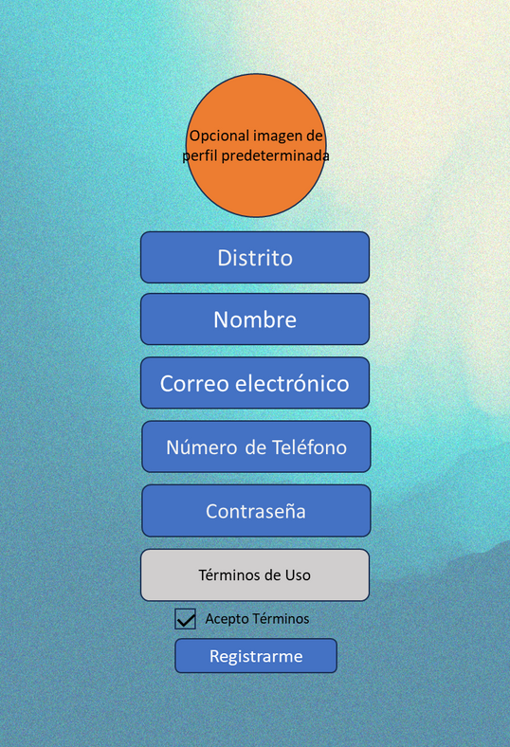
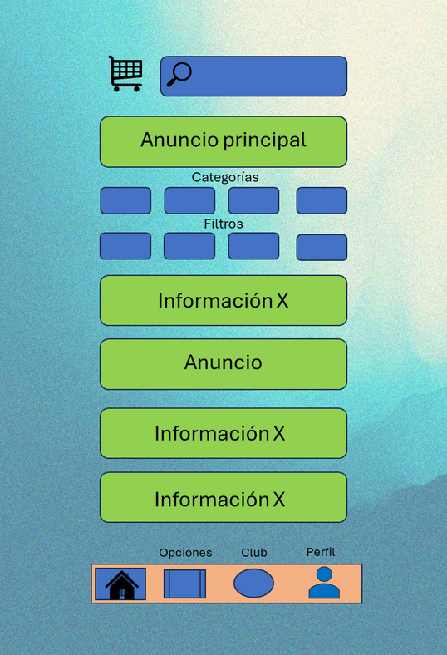
Pantallas de la plataforma
Público General
1/ INICIO
2/ REGISTRO
3/ PRINCIPAL
4/ FORMATO DE MÓDULOS

Slide 11
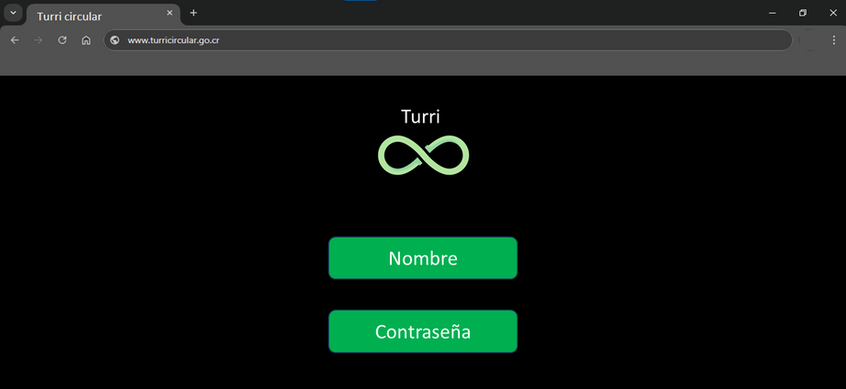
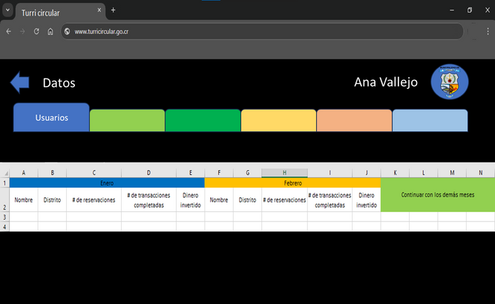
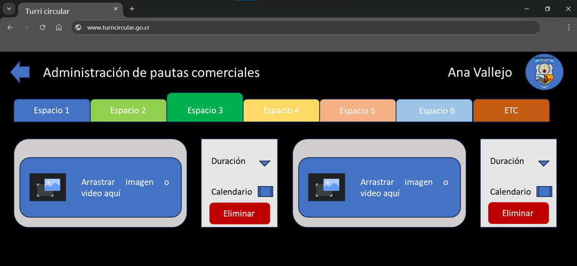
Pantallas de la plataforma
Perfil Administrador
MONITOREO, INDICADORES
ANUNCIOS
ADMINISTRACIÓN

Slide 12
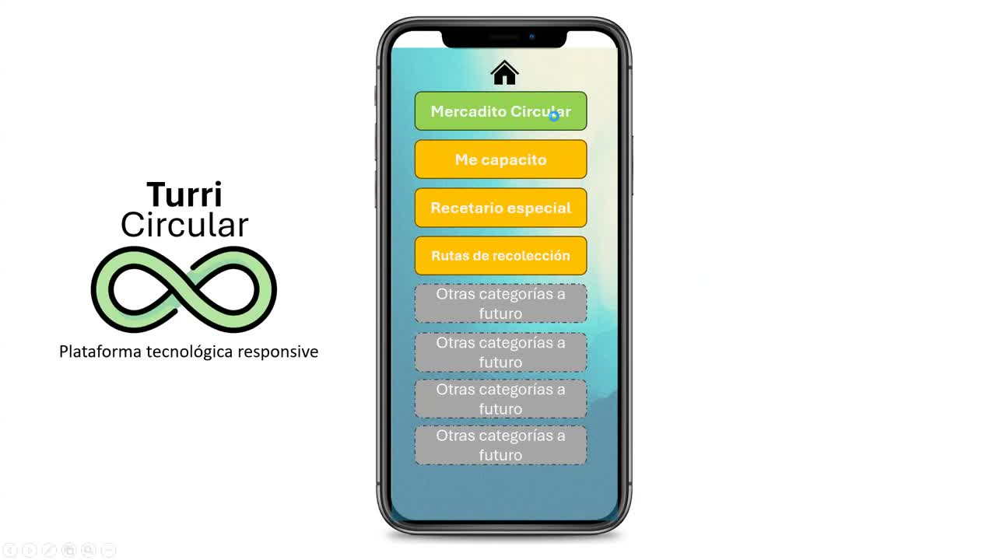
Nuestra solución: Mercadito Circular - Comprador

Slide 13
Nuestra solución: Mercadito Circular – Vendedor

Slide 14




¿Cómo lo vamos a hacer?
Desarrollar un prototipo
Capacitar en marketing digital
Lanzar la versión validada
Recuperar datos del uso
Con enfoque inicial en verdulerías, escalable
(8,5 meses)
Divulgación y promoción de la herramienta en el sector
(4 meses)
Posicionarla como valor agregado a la economía local
(5 meses)
Mejora continua
(2 meses)

Slide 15




Nuestra propuesta de valor
Conexión potenciada por las TICs entre comercios y personas para un mejor flujo de los alimentos
Potencia la economía circular y competitividad en Turrialba
Articulación de sectores
Reducción de residuos y emisiones de GEI
(6 t metano por mes)
Personas conocer la disponibidad en tiempo real
Espacio digital para la comunicación efectiva y eficiente
(transparencia)
Aborda las problemáticas
Incentiva consumo de variedad de alimentos y reduce el desperdicio
Potencial de generación de emprendimientos sociales o PYMES, clusters
Dinamiza la economía local
(recuperar parte de los costos)
Recuperación de datos, métricas
Sistema de Incentivos

Slide 16






Elementos innovadores
NO EXISTE EN COSTA RICA UNA HERRAMIENTA SIMILAR
ENFOCADO A LA ACCIÓN CON EL PROTOTIPO
Nuevos segmentos
Un primer modelo útil, iterativo
CANAL DE COMERCIALIZACIÓN DE ALIMENTOS DIGITAL, CIRCULAR E INCLUSIVO
POTENCIAL DE REPLICABILIDAD
Hacia nuevas categorías de sectores comerciales y productos, o a nivel nacional
Transforma servicios y desafía prácticas
CONCEPTUALIZACIÓN DE LA INNOVACIÓN BASADA EN LA PERSONA

Slide 17


Alineamiento del proyecto
1
Plan Municipal para la Gestión Integral de Residuos Sólidos del cantón de Turrialba (PMGIRS) 2021-2031
Ejes estratégicos:
2. Valorización de residuos sólidos
3. Educación ambiental
5. Economía Circular
2
Hoja de Ruta de Economía Circular del cantón de Turrialba
Promover los encadenamientos para el mayor aprovechamiento de los alimentos, reducir la pérdida y el desperdicio y cerrar el ciclo de los residuos.

Slide 18
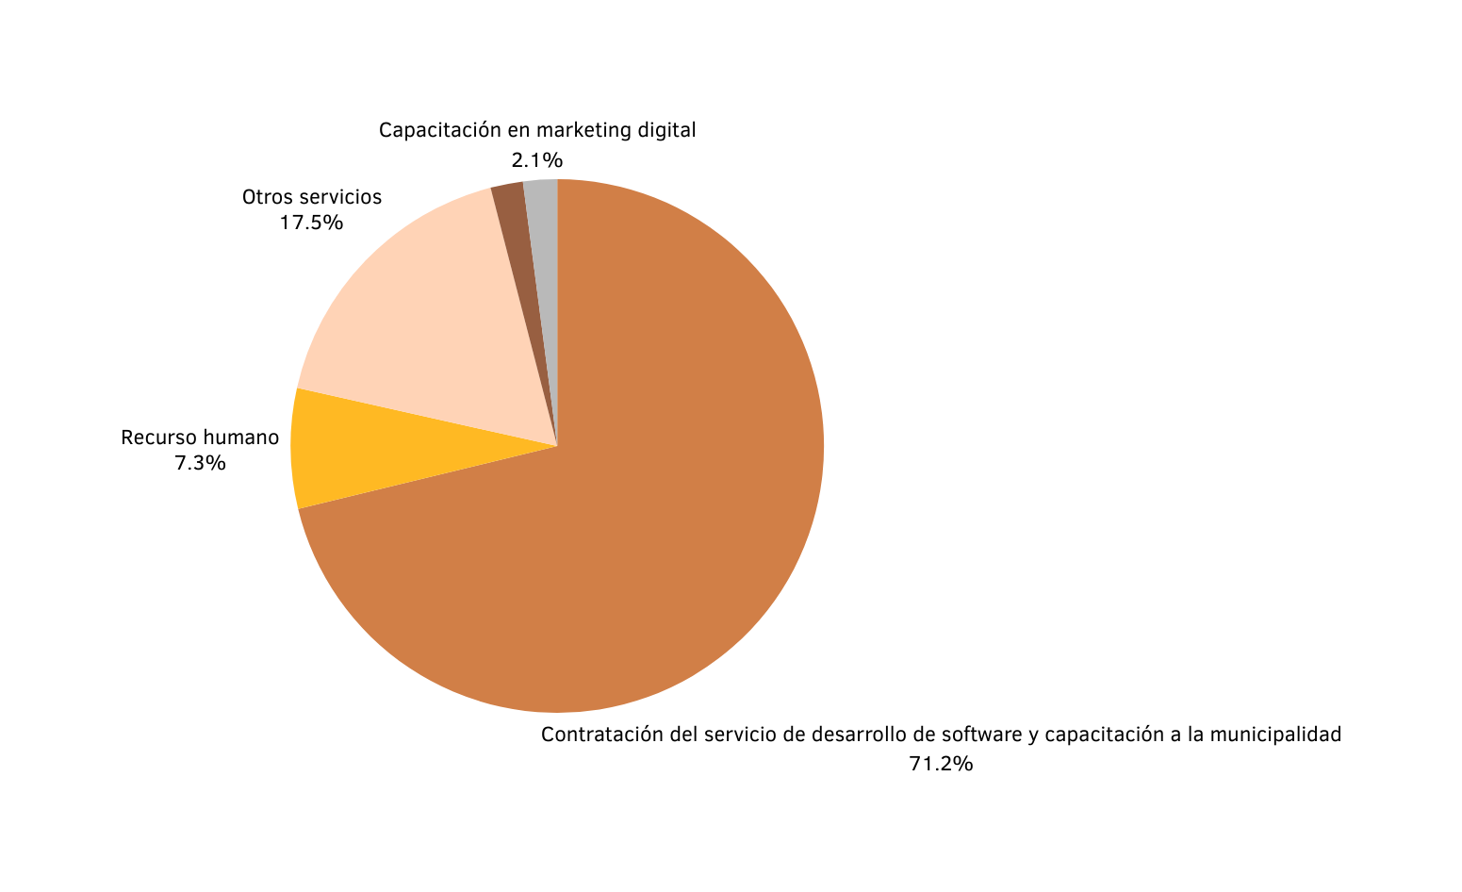
Requisitos de financiamiento
Inversión de $72 743
Desarrollo de software: $51.800
Capacitación en marketing digital: $1.500
Contrapartida municipal: $19.443

